Slide 1
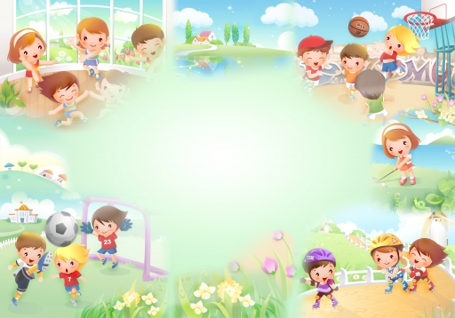
Муниципальное бюджетное дошкольное образовательное учреждение «Детский сад комбинированного вида №9» г. Энгельса Саратовской области
ПРЕЗЕНТАЦИЯ СПОРТИВНОГО УГОЛКА ПЕРВОЙ МЛАДШЕЙ ГРУППЫ
Воспитатель первой младшей группы: Шадченко Н.В.

Slide 2
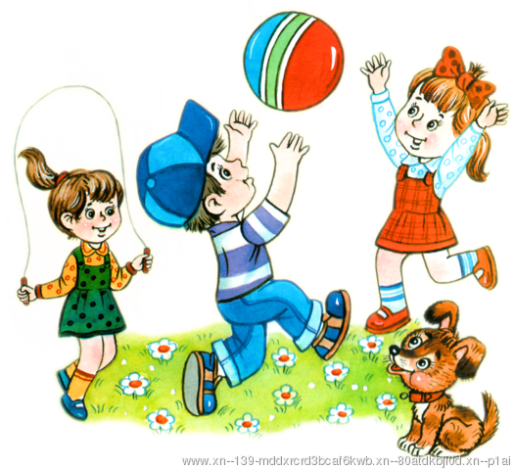
Вам представить мы хотим Уголок спортивный! Хочешь ты здоровым быть! Двигайся активно!

Slide 3
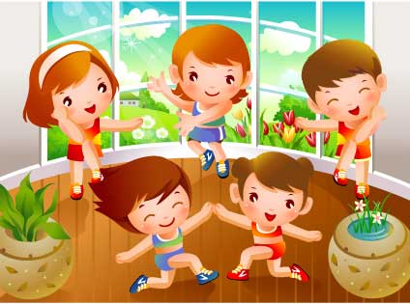
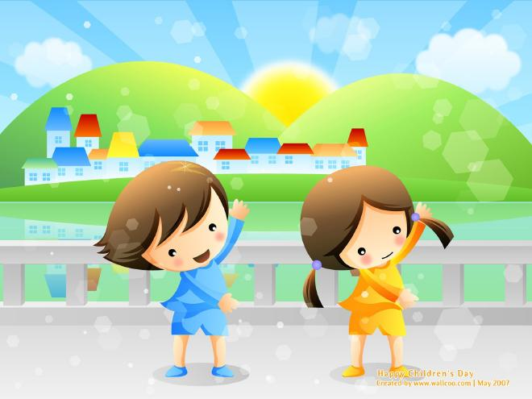
Раз – налево, два – направо, Три – наверх, четыре – вниз. А теперь по кругу смотрим,
Чтобы лучше видеть мир. Взгляд направим ближе, дальше; Тренируя мышцы глаз Видеть скоро будем лучше!
Ведь гимнастика для глаз!

Slide 4
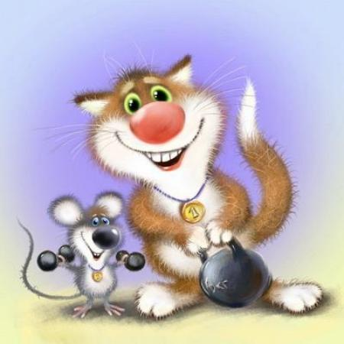
Чтоб рука была тверда,
Мышцы были крепки,
Не ленитесь по утрам Поднимать гантельки. Есть веселые сестрички- Заплетенные косички.
Хочешь – можешь походить, Хочешь – прыгай через них. Ну а утром, спозаранку
С ними делаем зарядку!

Slide 5
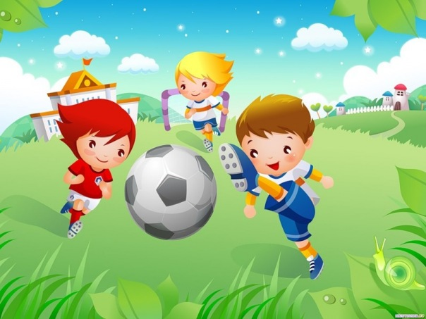
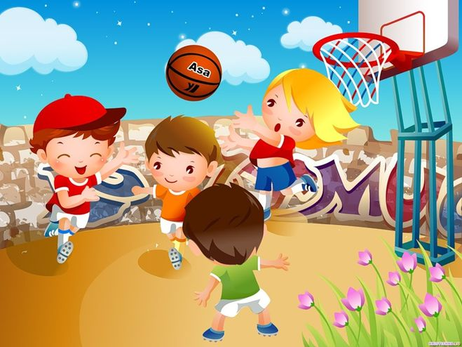
Обруч я кручу рукой, И на шее и ногой, И на талии кручу, И ронять уж не хочу!
В руки мы возьмем скакалку, Обруч, кубик или палку.
Все движения разучим Станем крепче мы и лучше!
Кинешь в реку - мяч не тонет, Бьешь о стенку – мяч не стонет.
Будешь оземь мяч кидать Станет кверху он летать!
Много ковриков у нас! Заниматься просто класс! Тренируем стопы ног, Чтобы каждый был здоров!

Slide 6
К спинке прислонюсь я, Спинку распрямлю. Рост я свой отмечу,
Прямо постою.

